Slide 1

INTERNI NADZOR

Slide 2

Interni nadzor
prvi nivo kontrole fin. izveštaja
upravljanje rizicima
Tri linije odbrane upravljanja sredstvima (Američki institut internih revizora):
    sis. internih kontrola koje uspostavlja menadžment,
    kontroling (upravljanje rizikom i kontrola usklađenosti sa zakonom),
    interna revizija.

Slide 3

Interna kontrola
putem procedura i politika uspostavlja je menadžment
da li su aktivnosti usmerene ka ostvarenju ciljeva preduzeća
Efikasnost internih kontrola zavisi od:
  organizacionih promena,
  stava menadžemanta,
  raspoloživosti resursa,
  ljudskog faktora.
greške i njihovo namerno prikrivanje su mogući
kontrola internih kontrola od strane eksternog revizora
efikasnost zavisi od svih organizacionih nivoa

Slide 4
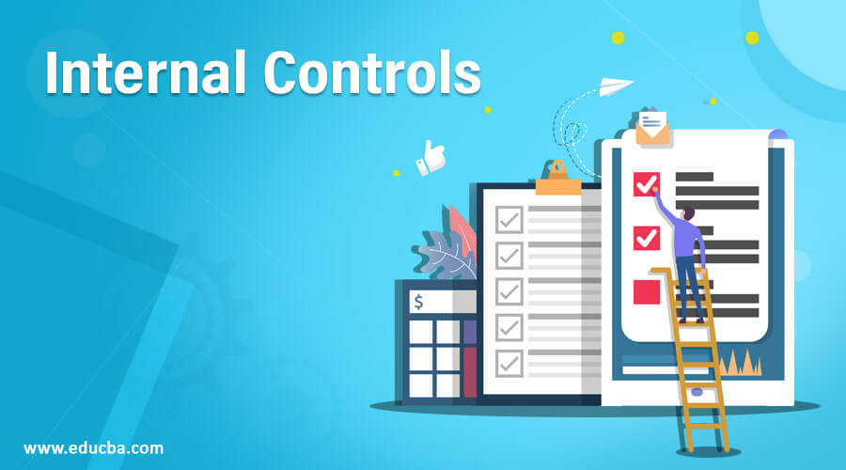
Delokrug poslovanja internih kontrola:
  proizvodna funkcija,
  tehnička funkcija,
  prodajna funkcija,
  nabavna funkcija,
  opšti, kadrovski i pravni poslovi,
  računovodstvena funkcija,
  finansijska funkcija.

Slide 5

Komitet sponzorskih organizacija Tredvej komisije - COSO
prvi okvir interne kontrole za pružanje smernica za efikasan sistem internih kontrola
najpriznatiji model na svetskom nivou
17 principa u okviru 5 komponenti koji se mogu primeniti na sve subjekte uz doprinošenje dodate vrednosti

Slide 6

COSO principi
Kontrolno okruženje :
        Integritet i etičke vrednosti pojedinaca prilikom dizajniranja, sprovođenja i nadzora interne kontrole
        Nadzorna odgovornost za razvoj i performanse interne kontrole
        Uspostavljanje strukture, autoriteta i odgovornosti
        Privlačenje, razvoj i zadržavanje kompetentnih pojedinaca u skladu sa ciljevima
        Pojedinačna odgovornost u internoj kontroli u funkciji ostvarivanja ciljeva.
Ocenjivanje rizika:
        Jasno definisanje ciljeva koje omogućuje identifikaciju i procenu rizika za postizanje tih ciljeva
        Identifikovanje i analiziranje rizika se odnosi na utvrđivanje rizika na svim nivoima preduzeća
        Razmatranje mogućnosti za prevare prilikom ocenjivanja rizika za postizanje ciljeva
        Utvrđivanje i ocena promena koje bi mogle značajno da utiču na sistem interne kontrole.

Slide 7
Kontrolne aktivnosti:
        Odabir i razvoj kontrolnih aktivnosti
        Odabir i razvoj opštih kontrolnih aktivnosti tehnologije
        Kontrolne aktivnosti se sprovode kroz politike i procedure
Informacije dostupne iz finansijskih izveštaja i informacije od stejkholdera:
        Korišćenje relevantnih informacija
        Ostvarivanje interne komunikacije i prenosa ciljeva i odgovornosti u sprovođenju interne kontrole
        Ostvarivanje eksterne kominikacije (sa spoljnim partnerima) u vezi sa pitanjima koja utiču na funkcionisanje internih kontrola

Slide 8

Monitoring:
        Sprovođenje kontinuiranih i/ili odvojenih evaluacija
        Evaluacija i informisanje o rezultatima evaluacije

Slide 9

Kontroling
druga linija odbrane
funkcije:
    funkcija upravljanja rizikom
    funkcija usklađenosti
    funkcija kontrolinga koja se odnosi na planiranje, koordinaciju , kontrolu i analizu poslovnih akitvnosti sa ciljem smanjenja finansijskih rizika
podrška menadžmentu
2 nivoa kontrolinga:
    strategijski - jačanje efektivnosti poslovanja
    operativni – jačanje efikasnosti poslovanja

Slide 10

Organizacija funkcije kontrolinga
zavisi od oblika upravljanja i veličine preduzeća
organizacija:
    centralizovana
    decentralizovana
    delimično decentralizovana
manja preduzeća imaju posebnu funkciju kontrolinga sa direktnim pristupom menadžemntu
kod velikih preduzeća svaka služba ima svog kontrolera koji podnose izveštaje centralnom kontroleru

Slide 11

Interna revizija
efikasan interni nadzor
pomoć menadžmentu u predviđanju rizika
i predlaganje sistema internih kontrola za njihovo blagovremeno sprečavanje
vodi računa o ekonomičnosti, efikasnosti, efektivnosti i pravičnosti
Delokrug interne revizije:
  pregled računovodstvenog sistema i sis. internih kontrola
  ispitivanje fin. i poslovnih informacija
  ispitivanje efektivnosti, efikasnosti i ekonomičnosti poslovnih odluka
  isptivanje usaglašenosti sa zakonom, regulativom i politikama menadžmenta.

Slide 12

Usmerenje na:
  unapređenje sistema internih kontrola
  upravljanje rizikom u poslovanju
  borbu protiv prevara i zloupotreba
  unapređenje poslovnih procesa u budućem periodu.

Slide 13
Interna revizija u funkciji unapređenja sis. internih kontrola
interna kontrola obavezna, interna revizija nije uvek prisutna
interni revizor odvojen od drugih poslova u preduzeću
interna revizija je zadužena za:
  utvrđivanje ciljeva interne kontrole
  identifikaciju kontrole za postizanje ciljeva
  pregled sistema u odnosu na postavljene kontrole
  testiranje efikasnosti u odnosu na ciljeve
  izražavanje mišljenja o tome da li sistem pruža adekvatnu osnovu za efikasnu kontrolu i da li se kontrola pravilno sprovodi u praksi
uspostavljanje sistema internih kontrola – menadžment
pregled, praćenje, realizacija i smernice za unapređenje – interni revizor

Slide 14
Interna revizija u funkciji upravljanja rizikom u poslovanju
kontinuirano, objektivno i nezavisno praćenje i ocenjivanje efikasnosti sprovođenja politika i procedura upravljanja rizicima
rizik kao neizvesnost
Institut internih revizora – upravljanje rizicima je proces za identifikaciju, ocenu, upravljanje i kontrolu potencijalnih događaja sa ciljem razumnog uveravanja koje se odnosi na postizanje ciljeva organizacije
Zadatak interne revizije- informisanje menadžmenta o uočenim nedostacima u upravljanju rizicima, kao i jačanje efikasnosti upravljanja putem:
  identifikacija i procena izloženosti značajnim rizicima
  doprinos poboljšanju sis. za upravljanje rizicima
  praćenje i procenu sis. za upravljanje rizicima

Slide 15

Interna revizija u funkciji borbe protiv prevara i zloupotreba
upravljanje rizicima – prevare,zloupotrebe i malverzacija u preduzeću
smanjenje rizika od prevara (pogrešne informacije korisnicima fin. izveštaja) zadatak internog revizora
prevare:
  manipulacija
  falsifikovanje
  korupcija
  protivpravno prisvajanje sredstava
  sprečavanje evidencije
  evidencija događaja koji nisu nastali itd.
greške vs kriminalne radnje
sprovođenje od vrha do zaposlenih
težak zadatak internim revizorima

Slide 16

Otkrivanje prevara i kriminalnih radnji
  neuobičajene aktivnosti, aktivnosti podložne prevarama (neuobičajeno povećanje potraživanja ili zaliha)
  odlaganje rashoda za naredni obračunski period (kratkoročno povećavanje dobitka)
  povećanje prihoda fakturišući fiktivnim ili nelikvidnim kupcima
  skirveni gubici – veći rezultat poslovanja od realnog i sl.

Slide 17

Interna revizija u funkciji unapređenja poslovnih procesa
zaostajanje uloge interne revizije u Srbiji u odnosu na razvijene privrede
nedovoljno harmonizovana regulativa sa međunarodnom regulativom
svest o zaostajanju pokreće internerevizore u Srbiji da se konstantno usavršavaju, prateći svetske trendove, sa ciljem razvoja profesije interne revizije u Srbiji

